Slide 1
藝大人的識毒課 協尋藝大好空氣 校園菸害暨藥物濫用防制宣導
對象:本校全體學生
人數:30人
110年5月3日-5月14日

Slide 2
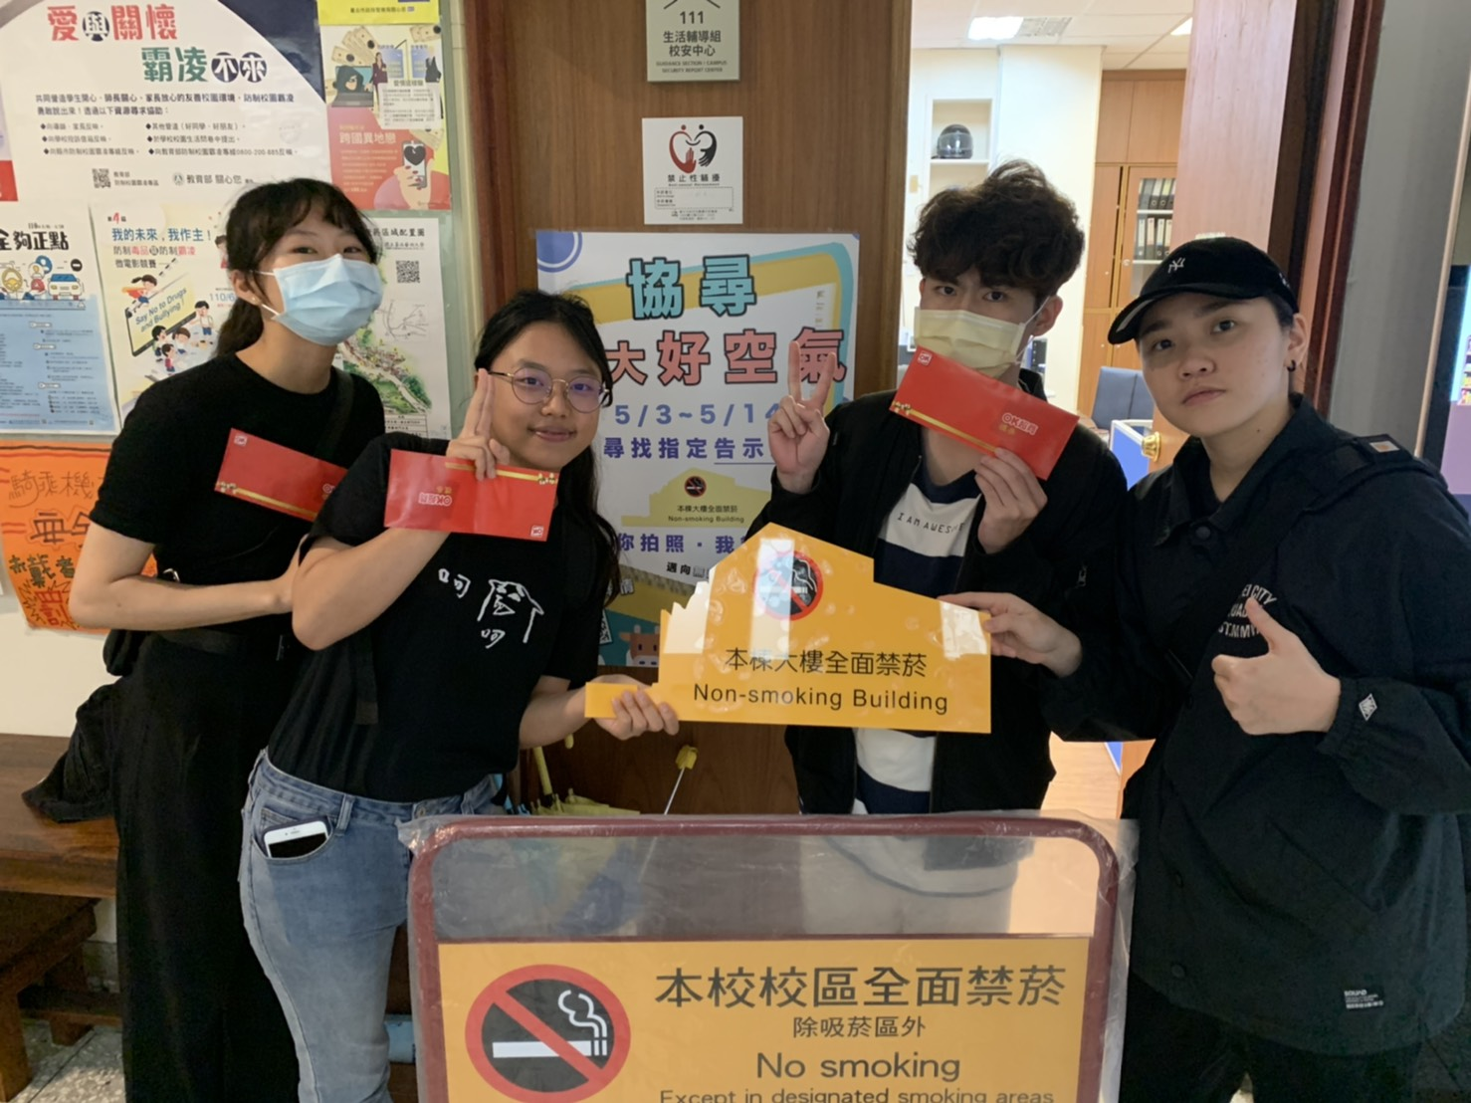
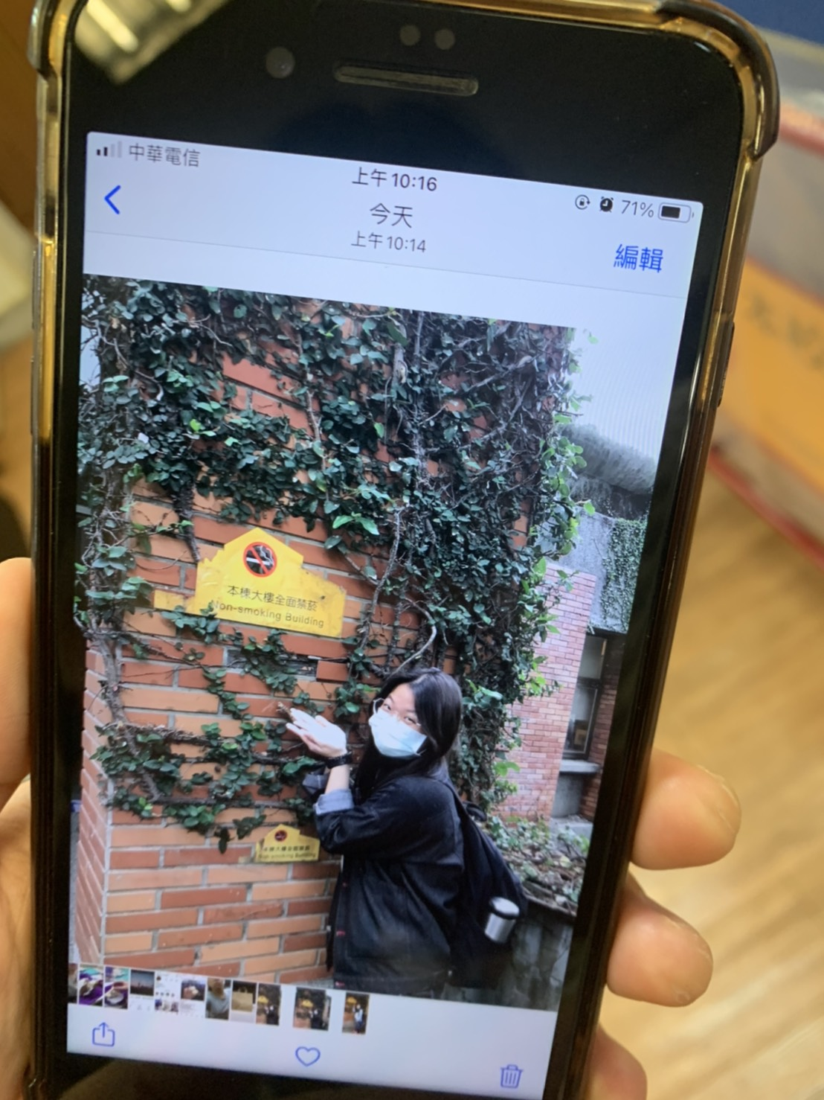
協尋藝大好空氣-校園菸害暨藥物濫用防制宣導

